Slide 1
UGOTOVITVE IN PREDLOGI V PROJEKTU ZGODNJA POKLICNA IN ZAPOSLITVENA REHABILITACIJA V PROCESU VRAČANJA NA DELO
Metka Teržan, Valentina Brecelj, Pavla Škerjanec URI Soča, projekt ZPZR
Zaključna konferenca, Ljubljana, 24.11.2022
Notes:
VRC is placed, Daisy, meadow plant

Slide 2
Pobuda Ministrstva za delo, družino in socialne zadeve ter enake možnosti (MDDSZEM) konec leta 2017 za projekt, ki bi zvečal obseg in vsebino poklicne rehabilitacije kot pravice po Zakonu o PIZ
Poklicna rehabilitacija je celostni proces, v katerem se zavarovanca strokovno, fizično in psihosocialno usposobi za drug poklic ali delo, tako da se lahko ustrezno zaposli in ponovno vključi v delovno okolje, oziroma se usposobi za opravljanje istega poklica ali dela, tako da se mu prilagodi delovno mesto z ustreznimi tehničnimi pripomočki. (70. člen ZPIZ-2)

Slide 3
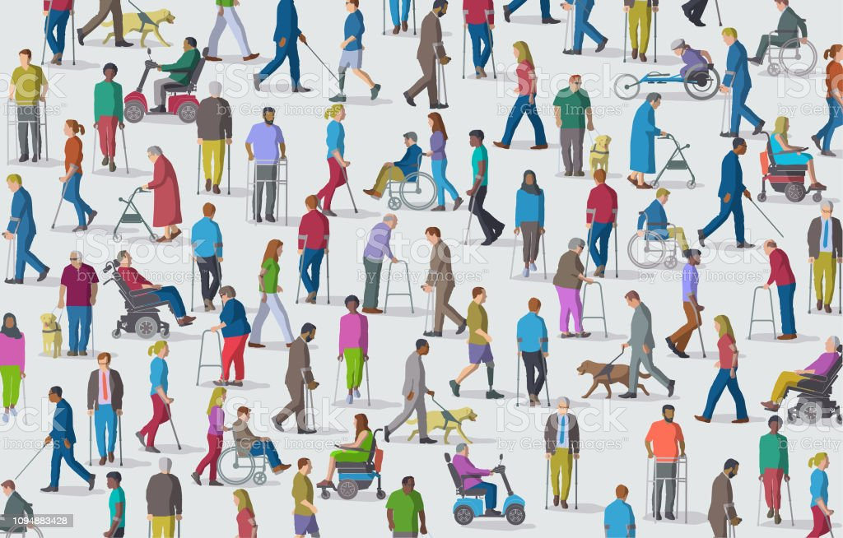
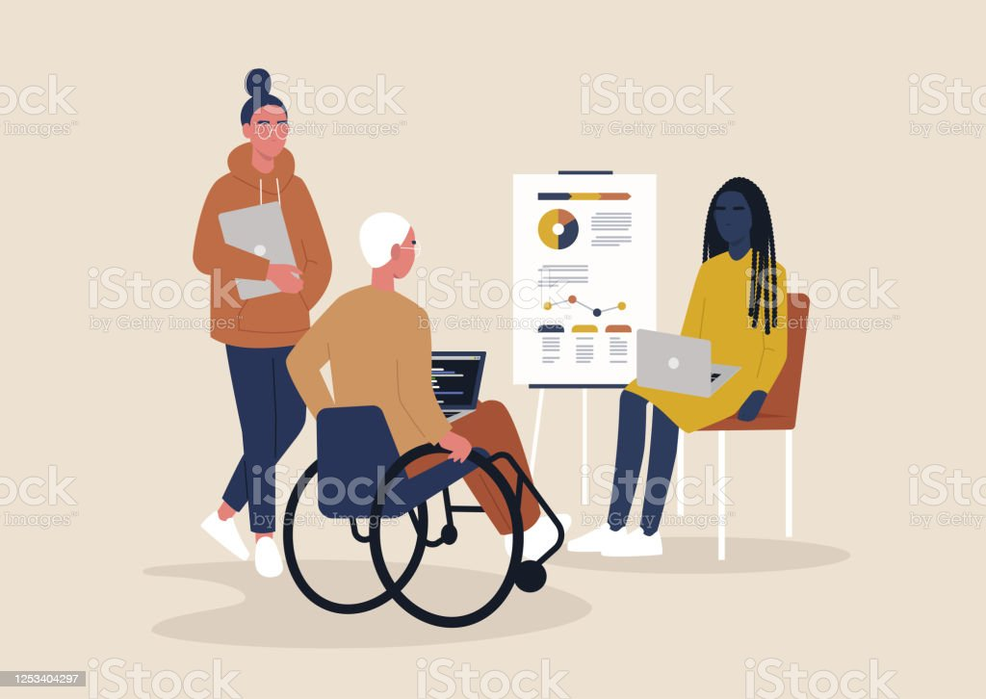
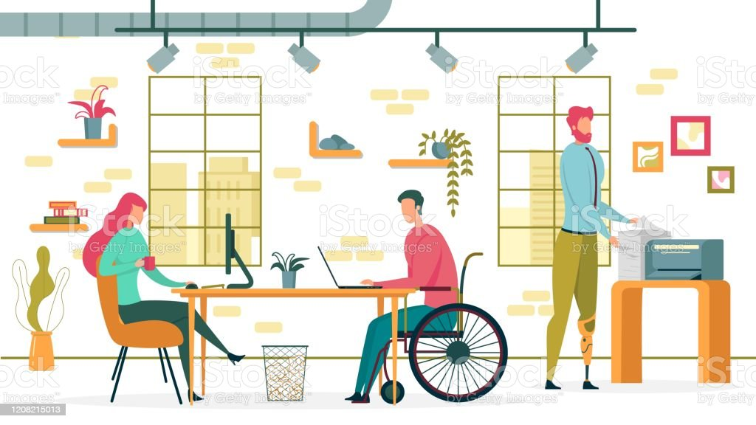
Poklicna rehabilitacija? Vračanje na delo?
Obravnava dolgotrajnega bolniškega staleža?
Zaposlitvena rehabilitacija
Poklicna rehabilitacija ZPIZ-2

Slide 4
sodelovanje med Zavodom za pokojninsko in invalidsko zavarovanje Slovenije in Zavodom za zdravstveno zavarovanje Slovenije oziroma med MDDSZEM in Ministrstvom za zdravje
proces postopnega vračanja na delo in poklicne rehabilitacije že v času bolniškega staleža s pripravo individualnega načrta vračanja na delo.
hitrejše usmerjanje v pridobitev pravice do poklicne rehabilitacije kot pravice po ZPIZ-2, pravica mora postati dolžnost.
POTREBNA BO USTREZNA SPREMEMBA ZAKONODAJE

Slide 5
Glavni cilji projekta
ocena stanja poklicne rehabilitacije in primerjalna študija evropskih držav,
oblikovanje modela celostne zgodnje poklicne in zaposlitvene rehabilitacije v procesu vračanja na delo,
priprava predloga zakonskih sprememb za izvedbo modela zgodnje poklicne in zaposlitvene rehabilitacije v procesu vračanja na delo,
dvig ozaveščenosti in informiranosti zavarovancev, delodajalcev in strokovne javnosti

Slide 6
Primerjalna analiza
Nemčija, Nizozemska

Slide 7
Ocena stanja poklicne rehabilitacije in primerjalna študija evropskih držav: Nemčija
omejeno trajanje bolniškega staleža, po 10 tednih
vključevanje v PR
zavarovalnice razpolagajo z lastnimi klinikami za PR, v katere je oseba vključena do zaključka vrnitve na delo
obstaja krovno telo za področje PR
ocenjevanje zmožnosti za delo na podlagi MKF
vse ocene invalidnosti se revidirajo na 3 leta

Slide 8
Nizozemska
PRIMERJALNA ANALIZA PR
Vključenost delodajalcev - oblikovanje načrta za vračanje na delo najkasneje po 6 tednih bolniškega staleža
Finančne implikacije za delodajalca
Delodajalec mora pomagati pri iskanju drugega ustreznega delodajalca
Vodenje primera v procesu vračanja na delo

Slide 9
Pilotni projekt ZPZR

Slide 10
Kriteriji za vključitev zavarovancev v obravnavo
zavarovanci mlajši od 48 let,
so v bolniškem staležu od 3 mesecev do 1 leta,
imajo kompleksne zdravstvene težave,
vključujejo se tudi zavarovanci, ki čakajo na poseg,
vključujemo delodajalce, ki imajo večje število zaposlenih v dolgotrajnem bolniškem staležu

Slide 11
Protokol obravnave
Obravnava pri imenovanem zdravniku ZZZS: predstavitev projekta (dopis), pridobitev soglasja zavarovanca, pripravi obrazec z osnovnimi informacijami ZPZR-1 (osnovne informacije o zavarovancu, bolezni, bolniškem staležu)
Obravnava na vstopno informacijski in koordinacijski točki: strokovni delavec projekta in predstavnik izvajalca zaposlitvene rehabilitacije: motivacija za sodelovanje v projektu, podatki o delodajalcu, izbranem osebnem zdravniku.
Strokovni delavec VIK točke pozove delodajalca k sodelovanju, poizve po izvajalcu medicine dela, obvesti izbranega osebnega zdravnika o vključitvi v projekt ZPZR, spremlja bolniški stalež, potek obravnave (case management)

Slide 12
Nadaljnja obravnava zavarovanca
3. Specialist medicine dela, prometa in športa (pregled medicinske dokumentacije, razgovor z zavarovancem, usmerjen pregled, ugotovitev eventualnih omejitev za delo)
4. Izvajalec zaposlitvene rehabilitacije (timska obravnava pri psihologu, delovnem terapevtu, socialni delavki, drugih članih tima)
5. Kontakt z delodajalcem (obisk delodajalca, ogled delovnega mesta, predstavitev zmožnosti zaposlenega in individualnega načrta vračanja na delo, pripravi se zapisnik, ki ga delodajalec podpiše)
6. Sestanek imenovanega zdravnika ZZZS in predsednika invalidske komisje (obravnava končnih dokumentov, pripombe, pospešitev postopkov)

Slide 13
Analiza pilotnega projekta

Slide 14
Demografski podatki
100 zavarovancev vključenih
Nekoliko več moških (55%)
Povprečna starost 43,6 let (Celje 42,9, Ljubljana 44,3)
Razpon starosti od 22 do 58 let, največ jih je v starostni skupini 41- 50 let
Do 30 let in nad 51 let le malo vključitev

Slide 15
Izobrazba v povprečju projekt: poklicna šola 44%, srednja šola 32%
Izobrazba Ljubljana: poklicna šola 37%, srednja šola 37%,
Izobrazba Celje: poklicna šola 51%, srednja šola 26%
Majhen odstotek osnovna šola (13%) in višje stopnje (9 %)
Delovno mesto: neindustrijska proizvodnja (26%), storitve (17%), preprosta dela (17)
81% zavarovancev iz manjših krajev (do 10.000 prebivalcev)
Izobrazba v povprečju Slovenija: poklicna šola 21%, srednja šola 30%, osnovna šola 19,8%, višja izobrazba 24,5%

Slide 16
V bolniškem staležu ob vključitvi so 10 mesecev (od 2 mesecev do 4 let)
Največ bolniške odsotnosti zaradi bolezni muskuloskeletnega sistema - 47 zavarovancev (47 %), med njimi jih je imela ena tretjina okvaro medvretenčne ploščice ledvene hrbtenice
Na drugem mestu so stanja po poškodbi (19), predvsem zgornjih udov (14)
7 zavarovancev z diagnozo duševnih in vedenjskih motenj kot 1. diagnozo
12 zavarovancev z diagnozo duševnih in vedenjskih motenj kot spremljajočo motnjo

Slide 17
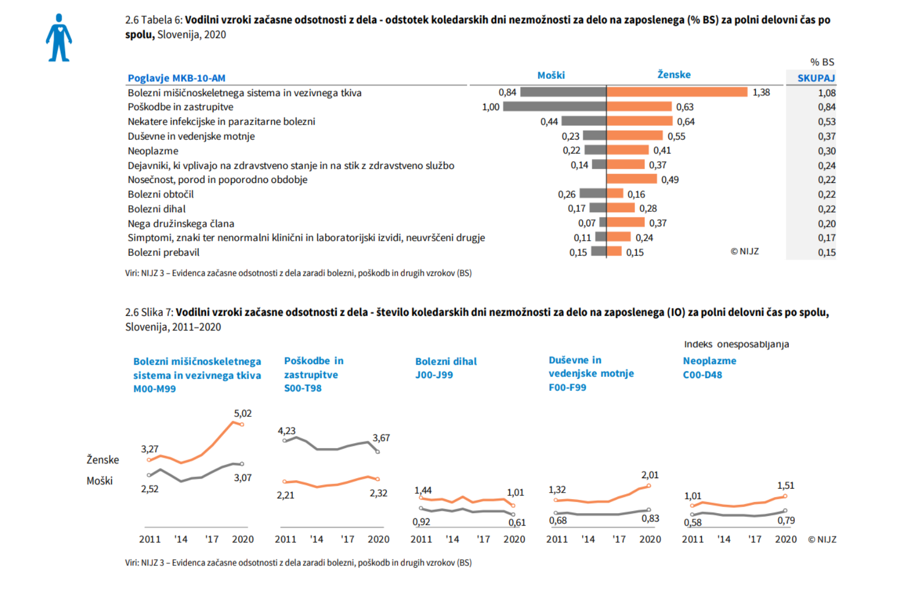

Slide 18
Po obravnavi na VIK točki ni nadaljevalo s sodelovanjem 21 zavarovancev
nemotiviranost, sam/a se dogovarja z delodajalcem (8 primerov)
zdravstvene težave (3 primeri)
nesodelovanje delodajalca (2 primera)
že v postopku na IK ZPIZ (2 primera)
IMDPŠ pri delodajalcu se ni strinjal z vključitvijo (2 primera)
prevelika oddaljenost in s tem povezani potni stroški (1 primer)
že urejeno vračanje na delo (1 primer)
že vključen v druge programe PR (1 primer)
s.p. pred upokojitvijo (1 primer)

Slide 19
Strokovni sodelavci tima
26 zdravnikov, spec. MDPŠ:
kot izvajalec medicine dela pri delodajalcu – 43 zavarovancev
kot nadomestni zdravnik – 37 zavarovancev
4 zdravniki spec. MDPŠ
samo kot nadomestni zdravniki (20 primerov)
3 Izvajalci zaposlitvene rehabilitacije
Med obravnavo na VIK točki in 1. obravnavo je v povprečju preteklo 63 dni !
57 zavarovancev so obravnavali nadomestni zdravniki spec.MDPŠ

Slide 20
Sodelovanje delodajalcev
sodelovanje pri vseh primerih
89 delodajalcev (iz večjih podjetij več primerov)
Sodelovanje v procesih postopnega vračanja na delo (skrajšan delovni čas, druge naloge, omejitve), pred predstavitvijo na invalidski komisiji ZPIZ
Iskanje drugega ustreznega delovnega mesta
Prevzem odgovornosti
Odpoved pogodbe o zaposlitvi 1 primer

Slide 21
Izidi obravnav - 91 zaključenih primerov
47 zavarovancev se/ se je postopno vrača/lo na delo, v skrajšanem delovnem času 2 ali 4 ure iz bolniškega staleža, občasne kontrole pri specialistu MDPŠ, spremljanje preko strokovnih delavcev IZR
25 zavarovancev se je postopno vrnilo na delo brez omejitev
22 zavarovancev po stabilizaciji stanja (stabilno stanje in učinkovitost na delovnem mestu) obravnavano na IK ZPIZ
15 – kategorija invalidnosti
7 – poklicna rehabilitacija po ZPIZ-2
35 zavarovancev takoj predstavljeni na IK ZPIZ
- 17 za kategorijo invalidnosti,
- 19 za poklicno rehabilitacijo
8 zavarovancev – drugo: se ni strinjal z individualnim načrtom vračanja na delo, predan je bil imenovanemu zdravniku ZZZS, nadaljevanje zdravljenja

Slide 22
Izidi obravnav v luči novega modela celostne zgodnje poklicne in zaposlitvene rehabilitacije v procesu vračanja na delo
66 zavarovancev je bilo vključenih v program celostne zgodnje poklicne in zaposlitvene rehabilitacije v procesu vračanja na delo
17 predstavljenih na IK ZPIZ bi bilo lahko vključenih, če bi se administrativno/organizacijsko/medinstucionalno realizirala pravica do usposabljanja pri istem ali drugem delodajalcu v okviru poklicne rehabilitacije kot pravice po ZPIZ-2
83 uspešnih obravnav (91 zaključenih)
Samo 8 zavarovancev „še“ nismo uspeli vključiti (ne pomeni, da ni rešitev tudi zanje)

Slide 23
Ugotovitve projekta
Strokovna podpora v procesu vračanja na delu bi morala postati primarna pravica/obveznost za osebe s težavami v zdravju v aktivni dobi.
Pravica do strokovne podpore v procesu vračanja na delo in poklicne rehabilitacije ne bi smela biti odvisna od dodelitve statusa invalida. Začeti se mora že v času bolniškega staleža, takoj ko je jasno, da bo zavarovanec potreboval strokovno podporo pri vračanju na delo.
Proces vračanja na delo naj se umesti v ustrezno zakonodajo.
Potrebna je širitev pravic iz naslova poklicne rehabilitacije po ZPIZ-2.
Pri ocenjevanju invalidnosti in ocenjevanju zdravstvenih ovir v procesu vračanja na delo in poklicne rehabilitaciji mora biti v uporabi funkcionalna definicija invalidnosti.
Pri ocenjevanju invalidnosti in ocenjevanju zdravstvenih ovir v procesu vračanja na delo bi bilo treba urediti pravna razmerja med ZZZS, ZPIZ, ZRSZ in izvajalci zaposlitvene rehabilitacije.
Vzpostavitev rutinskega sodelovanja med imenovanimi zdravniki ZZZS in izvedenci ZPIZ pri obravnavi oseb s kompleksnimi zdravstvenimi težavami.
Potrebna je formalna opredelitev sodelovanja delodajalcev v tem procesu.

Slide 24
Glavni doprinos projekta
Povezovanje vseh obstoječih pravic in programov,
Vključevanje spec.MDPŠ, ki jim nalogo sodelovanja v poklicni rehabilitaciji nalaga že Zakon o varnosti in zdravju pri delu,
Uporaba obstoječega znanja strokovnih delavcev v zaposlitveni rehabilitaciiji
Povezava najpomembnejših deležnikov v procesu
Razširitev znanja na področju vračanja na delo na vse nivoje zdravstvenega varstva

Slide 25
Več informacij o projektu ZPZR najdete na spletni strani www.zpzr.si.
Projekt Zgodnja poklicna in zaposlitvena rehabilitacija v procesu vračanja na delo sofinancirata Republika Slovenija in Evropska unija iz Evropskega socialnega sklada.

